Slide 1
TRABAJO DE TITULACIÓN, PREVIO A LA OBTENCIÓN DEL TÍTULO DE INGENIERA COMERCIAL
TEMA: INTELIGENCIA EMOCIONAL EN EL DESEMPEÑO LABORAL DE LOS DOCENTES DE INSTITUCIONES EDUCATIVAS DE PUERTO AYORA, CANTÓN SANTA CRUZ.
AUTOR: GAMBOA PARRA, LOURDES CECILIA
DIRECTOR: ING. BUENO ARÉVALO, EDGAR RENÉ
CO DIRECTOR: DRA. REA DÁVALOS, MARTHA PATRICIA
Sangolquí, 01 de abril de 2021

Slide 2
CONTENIDO
CAPÍTULO I
Objeto de estudio
Árbol de problemas
Objetivos
CAPÍTULO IV
Análisis e interpretación de resultados
CAPÍTULO II
CAPÍTULO V
- Marco Teórico
Conclusiones y Recomendaciones
CAPÍTULO III
- Marco Metodológico

Slide 3
OBJETO DE ESTUDIO
GALO PLAZA LASSO
NACIONAL GALÁPAGOS
MIGUEL ÁNGEL CAZARES
JULIO HUMBRTO
PUEBLA CASTELLANOS
RUNAKUNAPAK YACHAY
UNIDAD EDUCATIVA
SAN FRANCISCO DE ASÍS
ADVENTISTA
LOMA LINDA
CAOPOLITÁN MARÍN
UNIDAD EDUCATIVA
MODELO
TOMÁS DE BERLANGA
ESCUELA FISCAL MIXTA
OSWALDO GUAYASAMÍN
DELIA IBARRA DE VELASCO

Slide 4
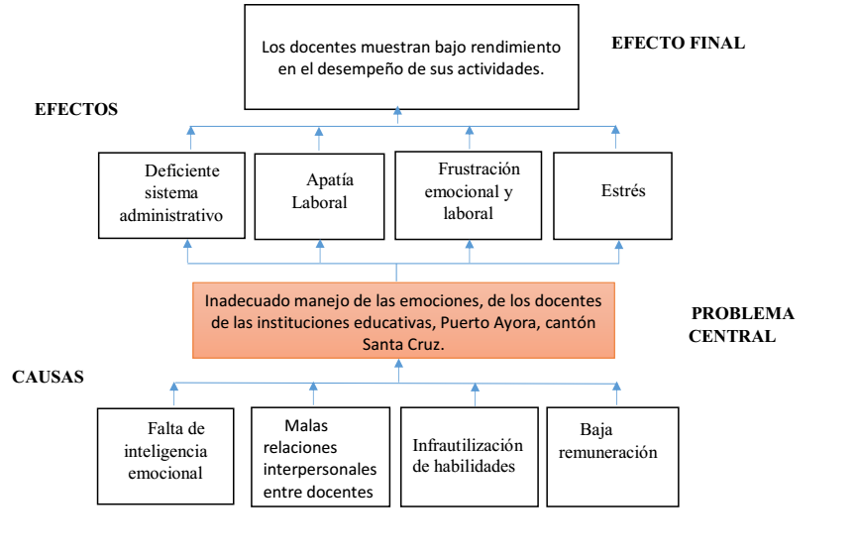
ÁRBOL DE PROBLEMAS

Slide 5
OBJETIVOS
OBJETIVO GENERAL
Determinar la relación de la inteligencia emocional con el desempeño laboral de los docentes de las instituciones educativas de Puerto Ayora, cantón Santa Cruz
OBJETIVOS ESPECÍFICOS
Conocer el manejo de la inteligencia emocional de los docentes.
Identificar el desempeño laboral de los docentes.
Establecer la correlación que existe entre la inteligencia emocional y el desempeño laboral.
Recomendar estrategias que permitan mejorar el manejo de la inteligencia emocional.

Slide 6
MARCO TEÓRICO
INTELIGENCIA EMOCIONAL – DESEMPEÑO LABORAL
INTELIGENCIA EMOCIONAL
Es un concepto definido por (Mayer&Salovey), como una habilidad de percibir, asimilar, comprender, regular las propias emociones y de los demás, promoviendo un crecimiento emocional e intelectual.
DESEMPEÑO LABORAL
Chiavenato, expone que el desempeño laboral es “eficacia del personal dentro de las organizaciones, la cual es necesaria para la organización, funcionando el individuo con una gran labor y satisfacción laboral”.

Slide 7
TEORÍAS DE SOPORTE
INTELIGENCIA EMOCIONAL
DESEMPEÑO LABORAL
Teoría de las inteligencias múltiples.
Teoría de la Inteligencia Emocional de Goleman.
Teoría de las Necesidades de Maslow.
Teoría triárquica de la inteligencia.
Analítica, creativa y práctica.

Slide 8
VARIABLES DE ESTUDIO
VARIABLE INDEPENDIENTE
VARIABLE DEPENDIENTE
Inteligencia Emocional
Desempeño Laboral
Autoconocimiento .
Producto
Cualidad
Autorregulación de las emociones
Conocimiento del trabajo
Motivación
Cooperación
Empatía
Creatividad
Habilidades Sociales
Responsabilidad

Slide 9
MARCO METODOLÓGICO
ENFOQUE DE LA INVESTIGACIÓN
CUALITATIVO
CUANTITATIVO

Slide 10
MARCO METODOLÓGICO
TIPOLOGÍA DE LA INVESTIGACIÓN
Por su finalidad: Aplicada
Por el control de las variables:
No experimental transversal
Por las fuentes de información:
Primarias y secundarias
Por el alcance:
Correlacional
Por las unidades de análisis:
Docentes

Slide 11
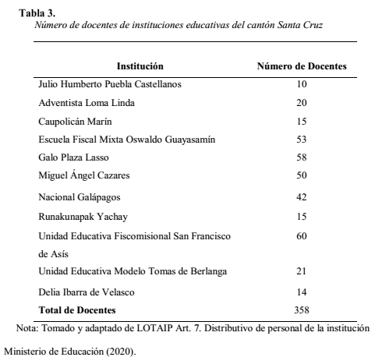
MARCO METODOLÓGICO
Población de estudio

Slide 12
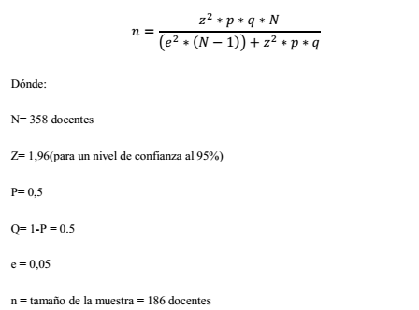
POBLACIÓN Y MUESTRA
Para el cálculo de la muestra se aplica la fórmula de una población finita:

Slide 13
ANÁLISIS E INTERPRETACIÓN DE RESULTADOS
Para el análisis de los datos se utilizará:
Estadística Descriptiva
Desarrollar técnicas de reducir datos.
Estadística Inferencial
Contraste de hipótesis

Slide 14
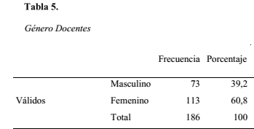
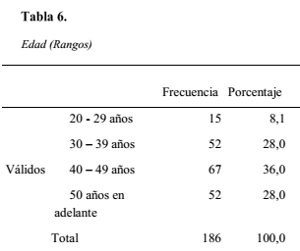
ESTADÍSTICA DESCRIPTIVA

Slide 15
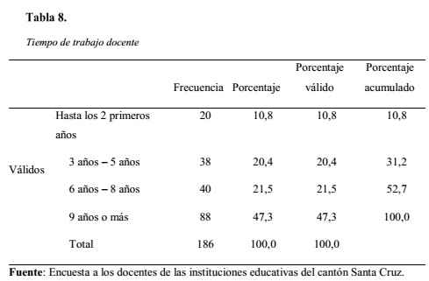
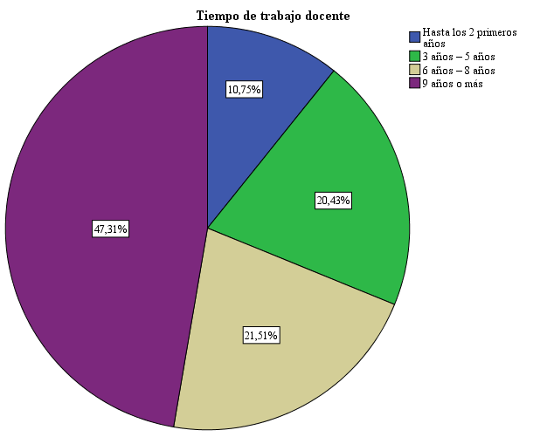
ESTADÍSTICA DESCRIPTIVA

Slide 16
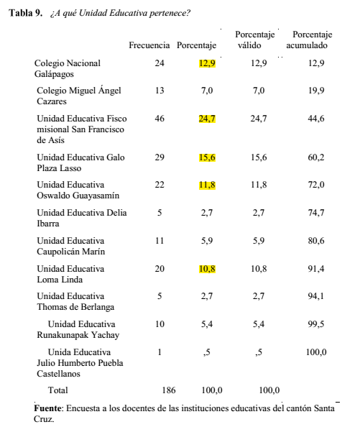
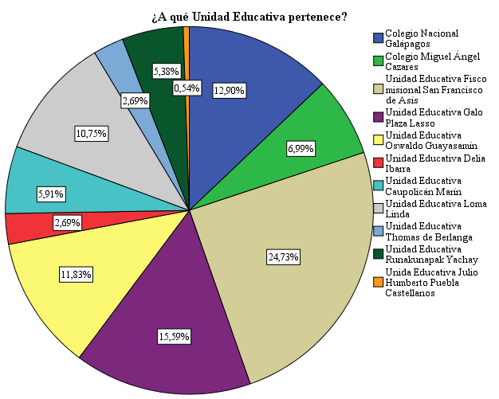
ESTADÍSTICA DESCRIPTIVA

Slide 17
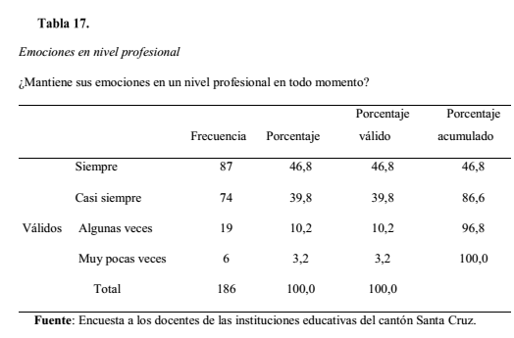
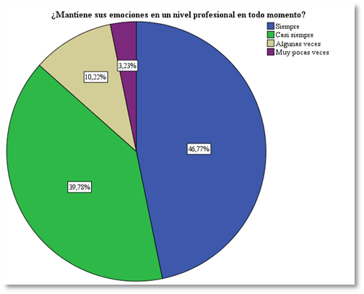
ESTADÍSTICA DESCRIPTIVA
Emociones en nivel profesional

Slide 18
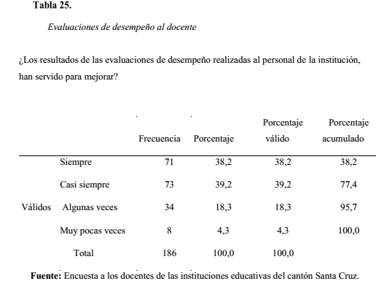
ESTADÍSTICA DESCRIPTIVA
Nivel de Desempeño Laboral

Slide 19
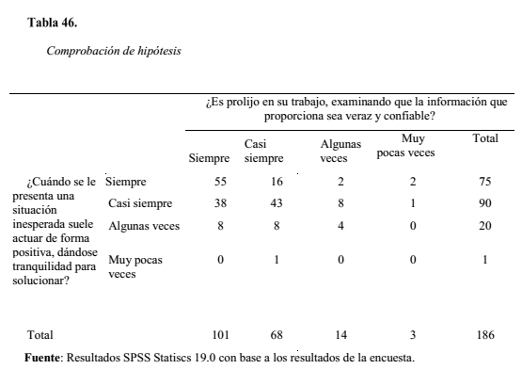
ESTADÍSTICA INFERENCIAL
Comprobación de la Hipótesis

Slide 20
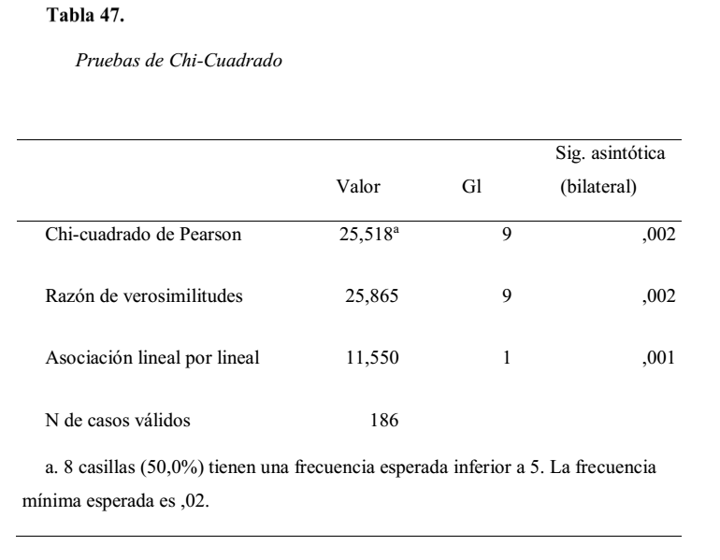
ESTADÍSTICA INFERENCIAL
Comprobación de la Hipótesis
Relación y asociación que existen entre dos o tres variables

Slide 21
CONCLUSIONES
La presente investigación tuvo como objeto evaluar la inteligencia emocional y su relación con el desempeño laboral.
Los resultados para comprobar la hipótesis, se realizó el chi-cuadrado para determinar la incidencia de la inteligencia emocional en el desempeño laboral.
Al determinar la incidencia se elaboró una guía de estrategias que ayudará a los docentes a manejar la inteligencia emocional.

Slide 22
RECOMENDACIONES
Ampliar el desempeño laboral utilizando modelos de competencias basados en inteligencia emocional para las instituciones educativas del cantón Santa Cruz.
Brindar capacitaciones a los docentes de como manejar la inteligencia emocional y de como este influye en el desempeño laboral.
Desarrollar evaluaciones trimestrales en la que se mida la inteligencia emocional y desempeño laboral, con el objeto de contar con información sobre el avance de dichas variables.
Socializar la guía de estrategias para mejorar la inteligencia emocional a los docentes.

Slide 23
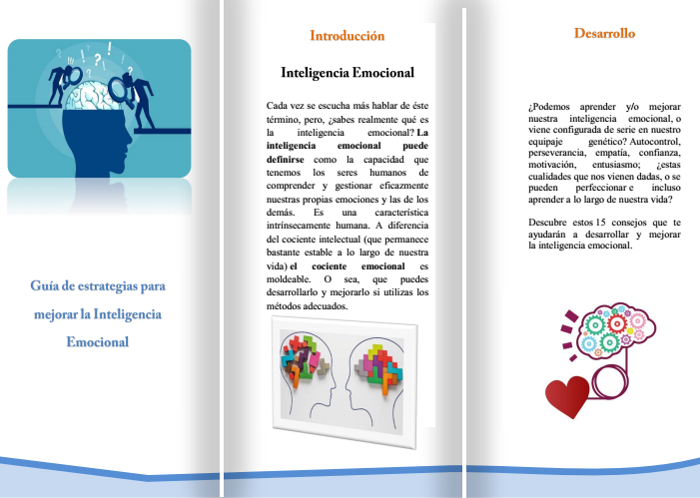
GUÍA DE ESTRATEGIAS

Slide 24
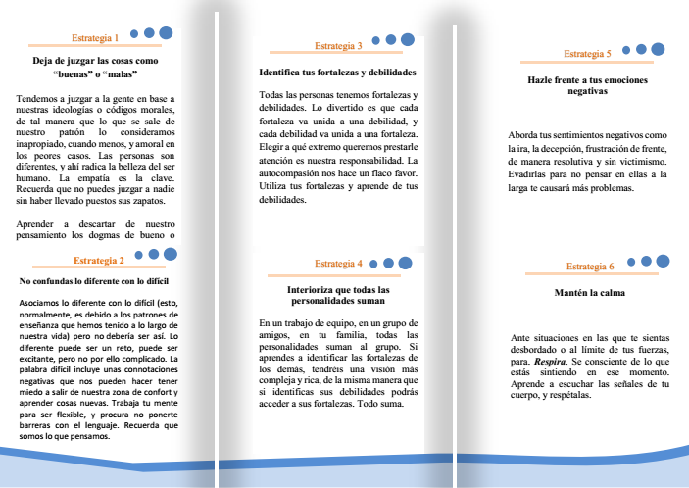

Slide 25
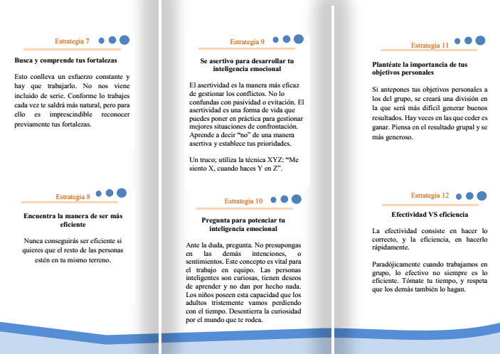

Slide 26
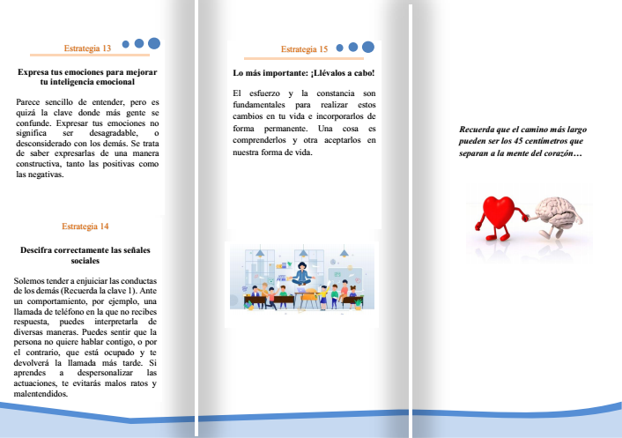

Slide 27
GRACIAS

